Slide 1
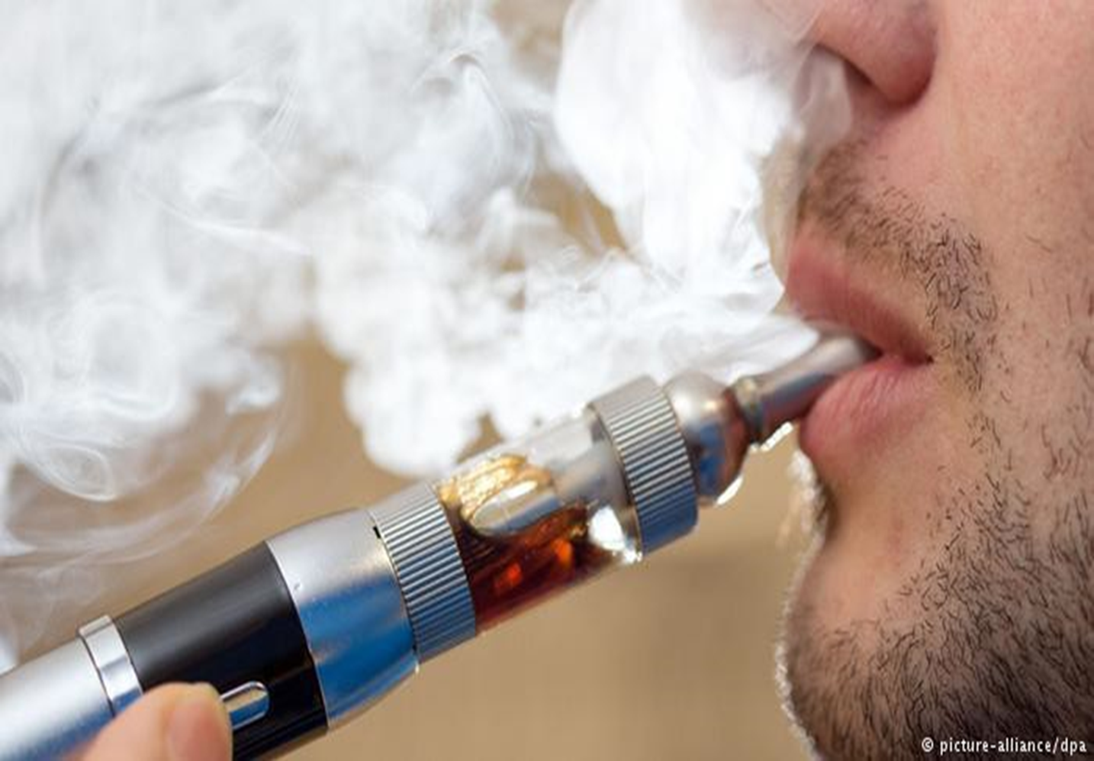
السكارة الاكترونية

Slide 2
السيجارة الإلكترونية هي مرذاذ محمول يعمل ببطارية وتحاكي عملية تدخين التبغ عن طريق توفير بعض الجوانب السلوكية للتدخين، بما في ذلك حركة اليد إلى الفم المرتبطة بالتدخين، ولكن من دون حرق التبغ. يُعرف استخدام السيجارة الإلكترونية باسم "vaping" ويشار إلى المستخدم باسم "vaper". بدلاً من دخان السجائر، يستنشق المستخدم الهباء الجوي، المعروف باسم البخار. السجائر الإلكترونية عادة تحتوي على عنصر تسخين يعمل على بخ محلول سائل يسمى السائل الإلكتروني. يقوم المستخدم تلقائيًا بتنشيط السيجارة الإلكترونية عن طريق النفث؛ بعض الأجهزة الأخرى تعمل يدويًا عن طريق الضغط على زر.

Slide 3
بعض السجائر الإلكترونية تشبه السجائر التقليدية، ولكنها تأتي بالعديد من الأشكال. معظم الإصدارات قابلة لإعادة الاستخدام، إلا أن بعضها من المفترض التخلص منها. هناك أجهزة الجيل الأول، الجيل الثاني، الجيل الثالث، وأجهزة الجيل الرابع. تحتوي السوائل الإلكترونية عادةً على البروبيلين غليكول، الجليسرول، النيكوتين، النكهات، المواد المضافة، وكميات مختلفة من الملوثات. قد تُباع السوائل الإلكترونية أيضًا بدون البروبيلين غليكول، النيكوتين، أو النكهات.

Slide 4
الفوائد والمخاطر الصحية للسجائر الإلكترونية
الفوائد والمخاطر الصحية للسجائر الإلكترونية غير مؤكدة. هناك أدلة مبدئية على أنها قد تساعد الأشخاص على الإقلاع عن التدخين، على الرغم من أن تلك الأدلة لم تثبت أنها وسيلة أكثر فاعلية من وسائل الإقلاع عن التدخين الأخرى. هناك قلق من احتمال أن يبدأ غير المدخنين والأطفال في تعاطي النيكوتين من خلال السجائر الإلكترونية بمعدل أعلى مما كان متوقعًا في حالة لو كانت لم تبتكر أبدًا. بسبب احتمال إدمان النيكوتين الناتج من استخدام السجائر الإلكترونية، هناك قلق من أن الأطفال قد يبدأون في تدخين السجائر التقليدية.

Slide 5
الشباب الذين يستخدمون السجائر الإلكترونية هم الأكثر عرضة للبدء في تدخين السجائر. دورها في الحد من أضرار التبغ غير واضح وفقا لدراسة، في حين وجدت دراسة أخرى أنها يبدو أن لديها القدرة على خفض الوفيات والأمراض المرتبطة بالتبغ. قد تكون منتجات معالجة النيكوتين بالإعاضة التي تقدمها إدارة الغذاء والدواء الأمريكية أكثر أمانًا من السجائر الإلكترونية، ولكن السجائر الإلكترونية تعتبر عمومًا أكثر أمانًا من منتجات التبغ. يقدر أن مخاطر السلامة التي يتعرض لها المستخدمون مماثلة لمخاطر التبغ بدون دخان. الآثار طويلة الأجل لاستخدام السجائر الإلكترونية غير معروفة بعد. إلا أن خطر حدوث أعراض سلبية خطيرة منخفض. الآثار السلبية الأقل خطورة تشمل آلام البطن والصداع وضبابية الرؤية، تهيج الحلق والفم والقيء والغثيان والسعال. يرتبط النيكوتين نفسه ببعض تلك المخاوف الصحية.

Slide 6
تخلق السجائر الإلكترونية بخارًا مصنوعًا من جزيئات دقيقة ومتناهية الصغر من الجسيمات المعلقة، التي وُجد أنها تحتوي على البروبيلين جليكول، الجليسرين، النيكوتين، النكهات، كميات ضئيلة من المواد السامة، المسرطنات، الفلزات الثقيلة، الجسيمات النانوية المعدنية، وغيرها من المواد. يختلف تركيبها الدقيق بين المصنعين، ويعتمد على محتويات السائل والتصميم المادي والكهربائي للجهاز وسلوك المستخدم، وعوامل أخرى. يحتمل أن يحتوي بخار السجائر الإلكترونية على مواد كيميائية ضارة غير موجودة في دخان التبغ. إلا أن بخار السجائر الإلكترونية يحتوي عموما على كمية مواد كيميائية سامة أقل، وتركيزات أقل للمواد الكيميائية السامة المحتملة من دخان السجائر. المحتمل أن يكون البخار أقل ضررًا للمستخدمين والمارة من دخان السجائر، على الرغم من وجود مخاوف من أن بخار الزفير قد يتم استنشاقه من قبل غير المستخدمين، خاصةً في الأماكن المغلقة.

Slide 7
منذ دخولها إلى السوق في عام 2003، ارتفع الاستخدام العالمي بشكل كبير. في استطلاع عام 2014، أفاد حوالي 13٪ من طلاب المدارس الثانوية الأمريكية باستخدامهم لها مرة واحدة على الأقل في الشهر السابق، وفي عام 2015 كان حوالي 10٪ من البالغين الأميركيين من المستخدمين. في المملكة المتحدة، زاد عدد المستخدمين من 700000 في عام 2012 إلى 2.6 مليون في عام 2015. حوالي 60٪ من مستخدمي المملكة المتحدة مدخنون للسجائر وحوالي 40٪ من المدخنين السابقين، في حين أن الاستخدام بين غير المدخنين في المملكة المتحدة ضئيل. لا يزال المعظم يستخدم السجائر التقليدية، مما يثير القلق من أن الاستخدام المزدوج قد «يؤخر أو يوقف عملية الإقلاع عن التدخين»

Slide 8
نبذة تاريخية
أول ظهور لفكرة استبدال التبغ كانت في عام 1963. وكانت الفكرة مبنية على استبدال التبغ بهواء ساخن بنكهة. استُحدثت السيجارة الإلكترونية في الصين على يد الصيدلي الصيني هون ليك Hon Lik) في عام 2003 حين قدم فكرة تبخير محلول البروبيلين جليكول، باستخدام الموجات الفوق صوتية المنتجة عن طريق جهاز كهروضغطي. ثم بدأت في الظهور في السوق الصينية في مايو 2004 كبديل ومساعد للإقلاع عن التدخين. الشركة التي يعمل بها هون ليك غيرت اسمها من Golden Dragon Holdings إلى Ruyan ثم بدأت بتصدير منتجاتها إلى العالم في 2006 ثم حصلت على براءة اختراع عالمية في عام 2007.

Slide 9
في عام 2006، تم ابتكار فكرة الكارتومايزر cartomizer، أو الجهاز الذي يحتوي على خرطوش وبخاخ، ويقوم بتسخين المحلول عن طريق ملف إلكتروني (سلك ملفوف على شكل بكرة) موجود داخل الخرطوش. ثم تم تبني الفكرة في بريطانيا في عام 2007 باسم شركة Gamucci. الكارتومايزر (يسمى أيضا البخاخ أو الرشاش atomizer) مستخدم حالياً بشكل كبير من قبل شركات تصنيع السجائر الإلكترونية.
العديد من شركات السجائر التقليدية شعرت بالتهديد، وبخطر تحول المدخنين إلى السجائر الإلكترونية وبدأت هي بإنتاج السجائر الإلكترونية بنفسها.

Slide 10
البلاد التي تصرح بيعها الصين، الولايات المتحدة الأمريكية العراق، مصر، إنجلترا، فنلندا، لبنان، هولندا، السويد، تركيا والمملكة المتحدة.
العديد من الشركات العالمية تسعى لدخول العالم العربي، لكي يتم تعويض الشيشة المشهورة والواسعة الاستعمال عند العرب بالسيجارة الإلكترونية الجديدة، حيث هناك شركات أمريكية وأوروبية تسعى لجعل الدار البيضاء مركز لتوزيع السيجارة الإلكترونية في العالمين العربي والأفريقي.
وفي حين انطلقت دعوات في بريطانيا في عام 2018 لاعتماد السجائر الالكترونية كوصفة علاجية للإقلاع عن التدخين، تعتبر مدينة سان فرانسيسكو الأمريكية أول مدينة أمريكية تعمد إلى حظر بيع السيجارة الإلكترونية، وذلك في عام 2019. حيث تم منع بيعها في المتاجر أو طلبها وتوصيلها عبر الإنترنت إلى المدينة، إلى حين التأكد من آثارها الصحية

Slide 11
مكونات السيجارة الإلكترونية
بطارية
)ملف التسخين coil) والفتيلة
خزان المحلول (الخرطوش أو العلبة)
المحلول الإلكتروني (المادة التي يتم تبخيرها لإنتاج الضباب)
في أغلب الأحيان يأتي جزء ملف التسخين وجزء الخزان سوياً ويسمى كارتومايزر أو بخاخ.
بعضها يحتوي على مصباح صغير LED أو أزرار وبعضها يأتي بشاشة للتحكم بالجهد الكهربي أو الطاقة الكهربائية أو لقياس المقاومة الكهربائية لملف التسخين.

Slide 12
مكونات المحلول الإلكتروني
الجلسرين النباتي Vو يتكون المحلول الرئيسي من ماء مقطر و الكحول الإيثيلي ومُحليات ونكهات اصطناعية أو عضوية (طبيعية)، مع نسب مختلفة من النيكوتين ومكونات المحلول تختلف وتعتمد على نوعية المنتج. توجد شركات تنتج محلول إلكتروني عضوي خالي من البروبيلين. والنيكوتين هولتعويض إدمان التبغ.

Slide 13
أنواع السجائر الإلكترونية
التصميم الصغير الشبيه بالسجائر التقليدية
تتميز بحجم صغير وشبيه بالسجائر التقليدية من حيث الشكل الخارجي. يتم إنتاج البخار عند الشفط. غالبا يكون بها مصباح LED صغير ينير عند الشفط. يتم استبدال الكارمايزر (خزان المحلول والفتيلة) عند انتهاء المحلول. ويعاد شحن البطارية عند انتهائها. حجم البطارية صغير. وهي مناسبة لمن أعتاد على تدخين أقل من 10 سجائر في اليوم

Slide 14
(disposable)الاستخدام الواحد
شبيهة بالنوع الأول لكن لا يمكن إعادة شحنها ولا استبدال الخزان، لذلك يتم رميها بعد الانتهاء منها. وهي مناسبة لمن يرغب بتجربة السجائر الإلكترونية.
(Ego)ذات الحجم المتوسط
هنا يتم تعبئة المحلول فقط دون استبدال علبة الخزان. يتم إنتاج البخار عند الضغط على زر موجود على البطارية. جميع القطع تباع معاً. البطارية ذات حجم متوسط ويعاد شحنها. وهي مناسبة لمن أعتاد على تدخين 20 سيجارة في اليوم.
APV القابلة للتعديل
هذا النوع المتقدم تباع كل من البطارية وعلبة الخزان على حدى. تتوفر خيارات عديدة، مثلا توجد بطاريات كبيرة وبأشكال مختلفة وتوجد علب محلول مصنوعة من الزجاج. يمكن استبدال ملف التسخين عند الحاجة. يتم إنتاج البخار عند الضغط على الزر. تتميز بالأداء العالي ويمكن استبدال القطع على حسب الرغبة، ولكنها مكلفة. مناسبة لمن أعتاد على تدخين المعسل

Slide 15
مبدأ العمل
ظهرت السيجارة الإلكترونية في عام 2004 في الصين حيث تم إنتاجها، ثم تحولت للتسويق في العديد من الدول بما في ذلك البلدان الغربية خصوصا عبر شبكة الإنترنت.
وهي عبارة عن أسطوانة في شكل سيجارة مصنوعة من الفولاذ المقاوم للصدأ، بها خزان لاحتواء مادة النيكوتين السائل بنسب تركيز مختلفة. ومع أنها تتخذ شكل السيجارة العادية إلا أنها تحتوي على بطارية قابلة للشحن ولا يصدر عنها دخان. بل كل ما في الأمر أن البطارية تعمل على تسخين سائل النيكوتين الممزوج ببعض العطور مما يسمح بانبعاث بخار يتم استنشاقه ليخزن في الرئتين

Slide 16
أضرار السيجارة الإلكترونيةبالرغم من ظهور بعض القناعات بأن السيجارة الإلكترونية أقل خطرًا من السيجارة العادية، بل وبأنها تُساعد على التخلص من إدمانها.إلا أن هناك أدلة علمية أثبتت خطر السيجارة الإلكترونية خاصةً عند الأشخاص الذين لم يسبق لهم التدخين من قبل.
أضرار السيجارة الإلكترونية
1. زيادة خطر الولادة المبكرةمن أضرار السيجارة الإلكترونية على النساء الحوامل بشكلٍ خاص أنها قد تتسبب في الولادة المبكرة وموت الجنين أحيانًا.
2. تأثير سلبي على الجسم بسبب احتوائها على النيكوتين
أضرار النيكوتين على الجسم جدًا عديدة وخطيرة، وهذه الأضرار في الآتي:دوار.مشكلات واضطرابات في النوم وكوابيس.مشكلات في الدورة الدموية.جفاف في الفم وتقيؤ.تشنجات في الرئتين.إسهال.

Slide 17
آلام في المفاصل.
رعشة في العضلات.
عسر الهضم وحرقان في المعدة.
زيادة فرص الإصابة بالنوبات القلبية.
كما أن أخطار النيكوتين تتضمن تأثيره على صحة تطور الدماغ التي تستمر لعمر 25 عامًا، فيؤثر على مراكز التعليم والتركيز في الدماغ.كما يؤثر على صحة الجنين، ويؤدي النيكوتين إلى الإدمان عليه والشعور الدائم بالحاجة إليهإ

Slide 18
3. المعاناة من مجموعة من السموم
بالإضافة إلى وجود النيكوتين فهناك مجموعة أخرى من المواد الضارة السامة لجسم الإنسان تحتويها هذه السجائر، منها:
الأسيتالديهيد (Acetaldehyde) والفورمالديهايد Formaldehyde): وهي مواد مسرطنة.
الأكرولين هي مادة تؤدي إلى أمراض خطيرة في الرئة مثل الربو، والانسداد الرئوي المزمن، وسرطان الرئة.
البنزين: وهو مادة موجودة في دخان السيارات، وله تأثير سلبي على الدماغ والصحة عمومًا.ثنائي الأسيتيل Di acetyl: وهي تؤدي إلى التهاب القصبات الهوائية.
بروبيلين جلايكولPropylene glycol: مادة مستخدمة في مضادات التفريز.عناصر أخرى خطيرة: مثل الرصاص والكادميوم.

Slide 19
4. الإدمان
استبدال السيجارة الإلكترونية بدلًا من العادية يقلل فرصة ترك التدخين ويبطئها، بل ويحتاج الشخص لمساعدة طبية للتخلص منها، وهذا يعني الإدمان. أضرار السيجارة الإلكترونية أنها تُؤثر سلبًا على الأشخاص المحيطين بالمدخن.
6. زيادة رغبة المراهقين بالتدخينن
ترويج الشركات للسيجارة الإلكترونية، وإغرائهم بنكهاتها المتعددة، وإعلانهم بعدم خطورتها يشجع ذلك المراهقين على التدخين والإدمان عليه.
7-التأثير السلبي على الدماغ يؤثر النيكوتين سلبًا على الدماغ، ويزيد من الرغبة في تجربة المدمنات الأخرى، مثل: المخدرات، والكوكايين، كما يؤثر على مراكز الانتباه والتعلم والمزاج في الدماغ.

Slide 20
9. ظهور أعراض مرضية على الجسم
قد يتسبب استخدام السيجارة الإلكترونية إلى ظهور أعراض مختلفة، مثل:الغثيان.الاستفراغ.الإسهال.التعب.الحرارة.فقدان الوزن.الكثير من الحالات كانت بحاجة إلى دخول المشفى لشدّتها، وبعض الأشخاص أودت أمراض الرئة بحياتهم.يجدر الذكر أنه لم يتم إثبات أمان السيجارة الإلكترونية من قبل الهيئة العامة للغذاء والدواء الأمريكية، وفعاليتها في المساعدة بإيقاف التدخين.فعلى الشخص الحريص ترك التدخين والحفاظ على صحته واستشارة الأطباء والمختصين لإيجاد الطرق والسبل الصحيحة لإيقاف التدخين.

